Slide 1
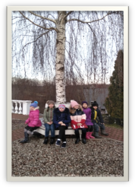
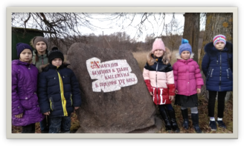
Государственное казённое общеобразовательное учреждение Ленинградской области «Сланцевская школа – интернат, реализующая адаптированные образовательные программы»
(ГКОУ ЛО «Сланцевская школа – интернат»)
Проект
учащихся 4класса
«Край родной, познакомимся с тобой»
Руководитель: Брекова Г.Г.
воспитатель 4 класса
Направление: краеведение

Slide 2
Цель:
способствовать воспитанию патриотических чувств, пробуждению интереса и бережного отношения к историческим и культурным ценностям родного края, воспитанию любви к природе родного края.
Задачи:
способствовать созданию у обучающихся устойчивых знаний, заинтересовать детей в получении необходимых знаний по изучению родного края;
развивать познавательный интерес к изучению родного края, культуры через поисковую деятельность;
развивать навыки исследовательской работы по сбору и систематизации материалов о родном крае, о своей малой родине; участие в конкурсах; проведении экскурсий по городу;
привить интерес к истории своего края.

Slide 5
Детские рисунки обучающихся

Slide 6
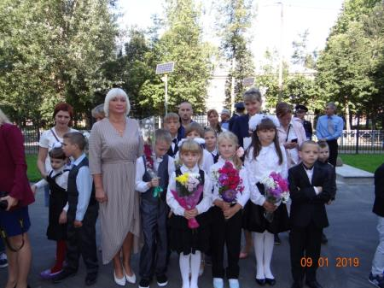
Актуальность данного проекта заключается в том,что изучение истории родного края вызывает большой интерес у детей, развивает активно- познавательную деятельность, готовит к исследовательской деятельности и направлена на развитие творческих способностей детей. У обучающихся появляется интерес к истории своего края, родословной своей семьи. В основу проекта положен принцип «воспитывающего обучения», реализуемый через нравственное, патриотическое, эстетическое и социальное воспитание, формирующее личность в целом

Slide 7
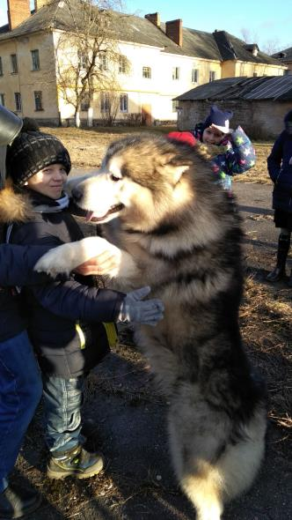
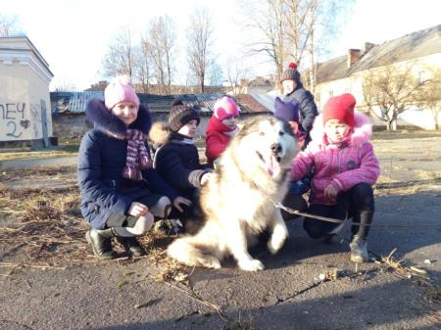
Была проведена акция «Дай лапу, друг». Цель: бережное и заботливое отношение к животным, готовность защищать их от неправильных действий сверстников, а так же создавать условия, необходимые для жизни и развития живых существ.

Slide 8
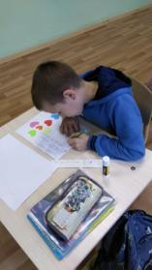
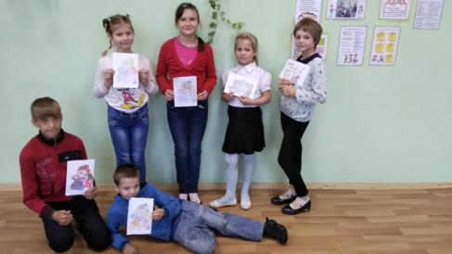
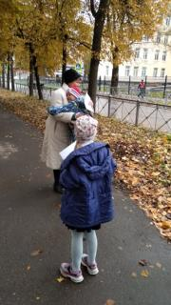
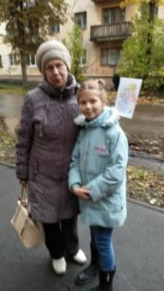
Ко дню Пожилого человека была проведена акция милосердия «Сделай открытку», которая способствовала у обучающихся уважительного отношения к пожилым людям; формированию мотивации к совершению добрых и гуманных поступков.

Slide 9
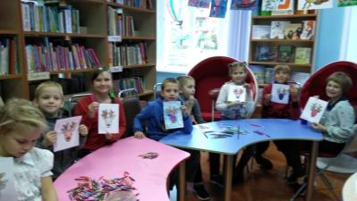
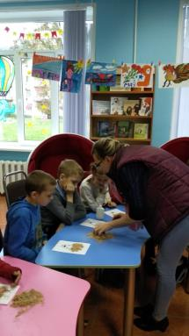
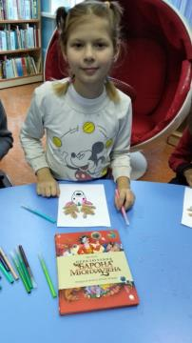
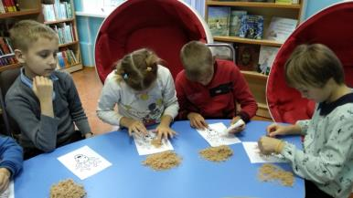
Посещение городской библиотеки помогает созданию открытой, дружелюбной информационно-образовательной среды, доступной обучающимся и во внеурочное время. Все мероприятия направлены на формирование личности ребенка, развитие навыков самостоятельной деятельности и коллективной работы, раскрытие его талантов.

Slide 10
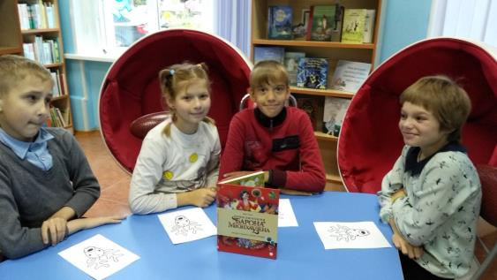
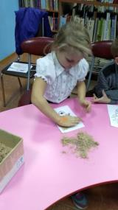
Все мероприятия заканчивались творческими заданиями, которые обучающиеся выполняли с большим желанием.

Slide 11
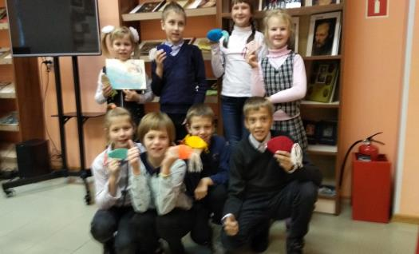
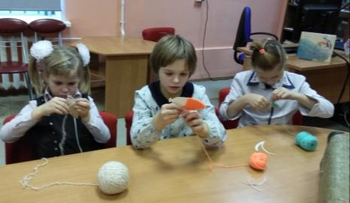
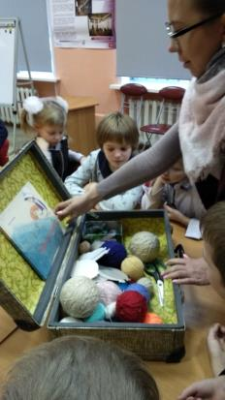
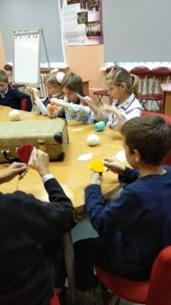
После прочтения детской книги Хельги Баиш «Амели и рыбка» ребята прекрасно справились с выполнением задания.
Рыбки у всех отличные!

Slide 12
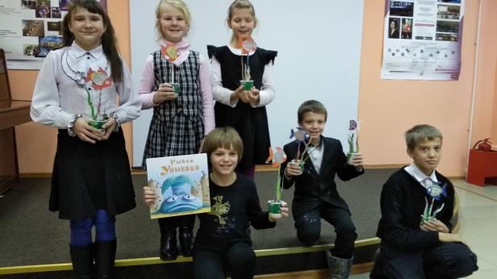
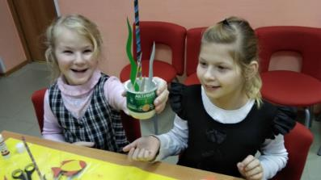
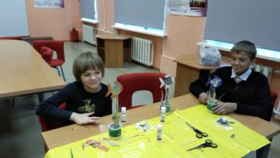
Как хорошо когда мы дружные!!!

Slide 13
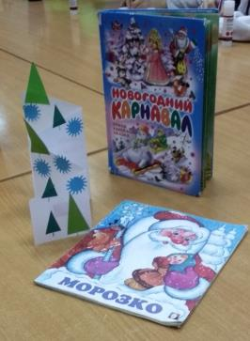
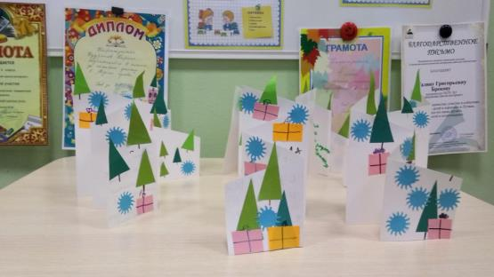
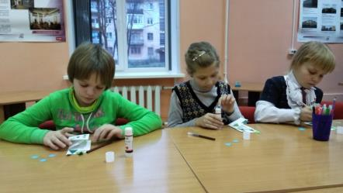
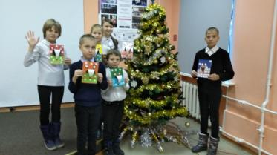

Slide 14
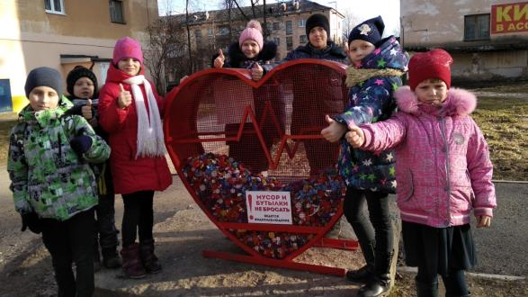
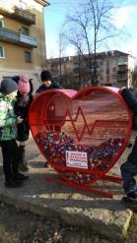
Обучающиеся приняли активное участие по сбору крышек от пластиковых бутылок «Добрые крышечки». Это благотворительная акция проекта #СДАДИМ_ВТОРСЫРЬЕ_НА_ДОБРЫЕ_ДЕЛА. Ребята узнали, что организаторы акции устраивают сбор вторсырья, а деньги, вырученные от сдачи вторсырья на переработку, передают на благотворительные нужды.

Slide 15
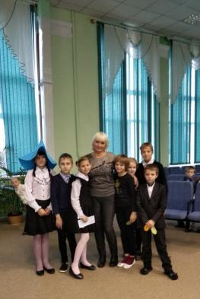
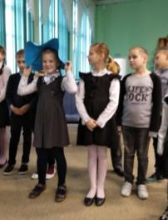
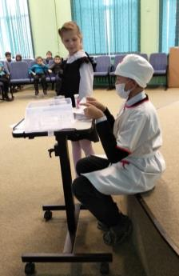
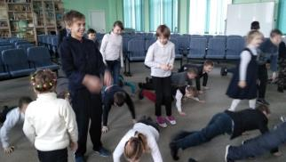
Участие в мероприятии по здоровому образу жизни.
Все молодцы!

Slide 16
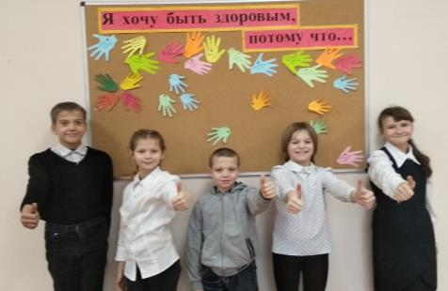
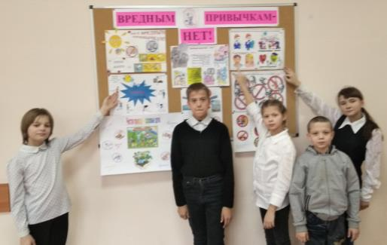

Slide 17
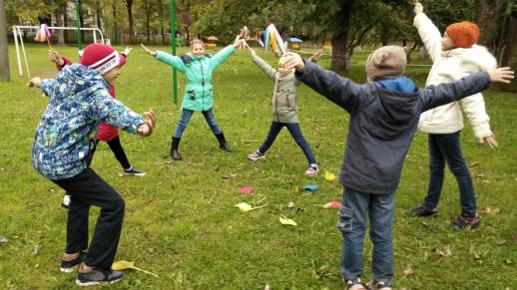
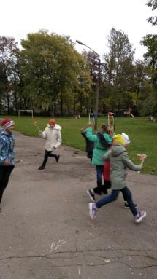
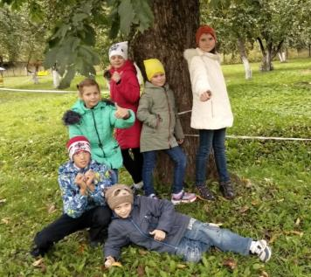
Так мы проводим время на прогулке!

Slide 18
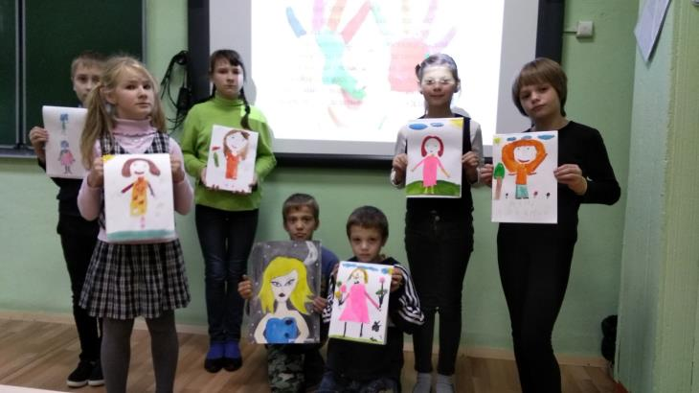
Ко Дню Матери обучающиеся нарисовали портреты своих мам, чтобы показать как они их любят и выразить чувство благодарности за заботу и любовь.

Slide 19
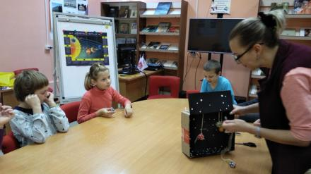
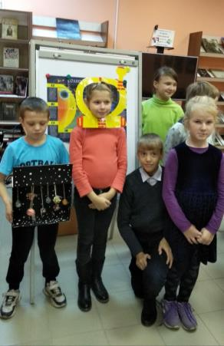
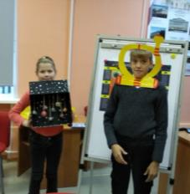
Изучаем солнечные планеты.

Slide 20
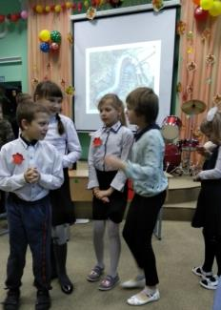
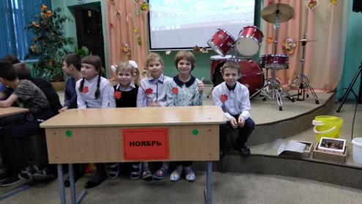
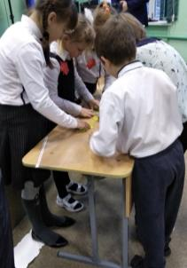
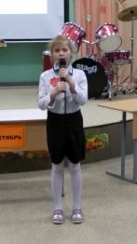
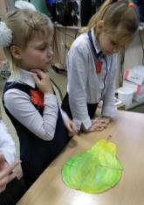
Участие в КТД
ОСЕНИНЫ

Slide 21
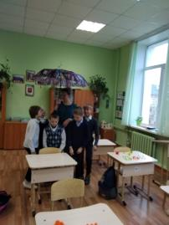
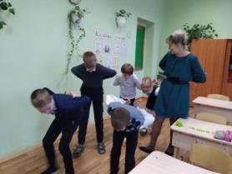
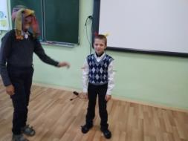
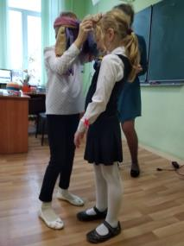
Праздник осени.
Скоро осенние каникулы!

Slide 22
Хорошие знания показали ребята на открытом мероприятие
«Уроки доброты»

Slide 24
Посещение городского краеведческого музея способствует изучению родного края, формированию гордости за свой город.

Slide 25
Краеведческие экскурсии, посещение музеев, памятных мест, расположенных в черте города помогают обучающимся проявить интерес и лучше узнать свой край.
Экскурсия на северную окраину к памятнику «Воинский мемориал»

Slide 26
Экскурсия в д. Сижно.
«Путешествуем по родному краю. Исторические места».
Цель: приобщение воспитанников к истории и культуре родного города, местным достопримечательностям,
воспитание любви и привязанности к родному краю.

Slide 27
4 февраля обучающиеся 4 класса побывали в Зелёной роще у памятника советским патриотам.

Slide 28
Прогулка на водоём с целью наблюдения за утками в природе.

Slide 29
Прошло классное мероприятие, посвящённое снятию блокады Ленинграда.

Slide 31
В очень дружной и тёплой атмосфере проходят классные праздники, которые помогают сплотить наш класс.

Slide 33
Обучающиеся класса выезжали в СИТ на мастер классы с целью ознакомления профессий.
Путешествие
в мир профессии « Сварщик»

Slide 34
Путешествие
в мир профессии « Электрик "

Slide 35
В ходе изучения проекта обучающиеся научились оценивать происходящее с точки зрения развития истории и культуры, формировать понимание взаимосвязи исторических эпох и своей причастности к прошлому времени посредством общения с памятниками истории и культуры, развивать потребность в самостоятельном освоении окружающего мира путем изучения культурного и исторического наследия малой родины.
К концу года у обучающихся просматривается динамика:
положительное отношение к краеведению;
познавательный интерес к малой родине;
уважительное отношение к окружающим людям;
участие в коллективном обсуждении и творческих делах;
желание отвечать и задавать вопросы;
проявлять свою любознательность, инициативность;
выражать собственное эмоциональное отношение к малой родине.

